Slide 1
Logistisk regresjon
Pierre Lison plison@nr.no
IN2110: Språkteknologiske metoder
25 februar 2025

Slide 2

I dag skal vi snakke om:
Logistisk regresjon
Trolig den viktigste statistiske modellen i språkteknologi
  Og i mange andre fagfelt!
Også en svært vanlig «brikke» i mer avanserte maskinlæringsmodeller (bl.a. nevrale nettverk)

Slide 3
Plan
Intro
Lineær regresjon
Logistisk regresjon
Mer enn to klasser: multinomial logistisk regresjon
Litt lineær algebra

Slide 4




Logistisk regresjon
= en klassifikasjonsmodell
sport
politikk
vitenskap
Input X
(f.eks. et dokument)
Output Y
(f.eks. en kategori)

Slide 5
Logistisk regresjon
sport
politikk
X
Y
vitenskap
En logistisk regresjonsmodell gir oss sansynnligheten P(y|x) for en outputklasse y gitt input x
Representert som (numeriske) trekk
Valgt ut fra et sett mulige klasser definert på forhånd

Slide 6
Nevn noen eksempler av språkteknologiske oppgaver eller anvendelser basert på klassifisering:
(svar på Mentimeter)

Slide 7



Eksempler
Sentimentanalyse
(=identifikasjon av subjektive meninger)
Input: tekst (ofte setninger eller korte tekster)
Output: binær (+/-), multi-class eller multi-label
Spamfiltrering
Input: tekst fra epost + andre trekk (senderadresse osv.)
Output: sannsynlighet for at eposten er spam
Hver tekst må være i én klasse
Hver input kan kobles til et vilkårlig antall klasser (fra 0 til K)
Intentgjenkjenning
Input: brukerytring i en chatbot, f.eks. "når åpner dere på lørdag?"
Output: Intentklasse, f.eks. etterspør_åpningstid(dag=lørdag)

Slide 8
Plan
Intro
Lineær regresjon
Logistisk regresjon
Mer enn to klasser: multinomial logistisk regresjon
Litt lineær algebra

Slide 9
Lineær regresjon
kvm | Vestkant? | Pris
84 | Nei | 2 890 000
54 | Nei | 3 420 000
73 | Ja | 6 990 000
74 | Nei | 5 300 000
137 | Ja | 12 300 000
76 | Nei | 5 590 000
31 | Ja | 2 000 000
61 | Nei | 3 490 000
116 | Nei | 8 750 000
42 | Ja | 3 330 000
Vi først tar en titt på “vanlig” lineær regresjon
La oss si at vi ønsker å predikere boligpriser i Oslo basert på 2 features:
  Antall kvm
  Om de holder på østkanten eller vestkanten
Vi kan estimere en regresjonsmodell basert på et dataset av eksempler

Slide 10

Lineær regresjon
$$y=w_{1}x_{1}+w_{2}x_{2}+ …+w_{n}x_{n}+b$$
skjæringspunktet
(=verdi av y hvis alle features i x er lik 0)
Output
Input x med n (numeriske) features
Verdiene w₁,w₂,… w_{n} are vektene i modellen, og estimeres (sammen med skjæringspunktet) ut fra data
w₁,w₂,… w_{n} og b er også kalt parametrene i modellen

Slide 11
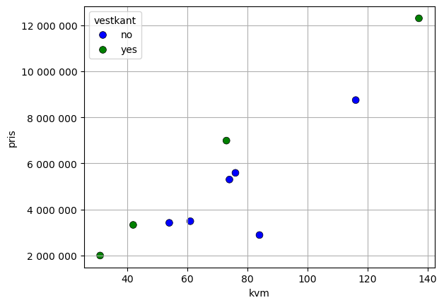
Lineær regresjon
kvm | Vestkant? | Pris
84 | Nei | 2 890 000
54 | Nei | 3 420 000
73 | Ja | 6 990 000
74 | Nei | 5 300 000
137 | Ja | 12 300 000
76 | Nei | 5 590 000
31 | Ja | 2 000 000
61 | Nei | 3 490 000
116 | Nei | 8 750 000
42 | Ja | 3 330 000
Tilbake på eksemplet vårt:

Slide 12
Lineær regresjon
Her har vi to trekk, så regresjonsmodellen består av to vekter w₁ og w₂ og skjæringspunktet b
Tilbake på eksemplet vårt:
Vi kan estimere de beste verdiene for disse ut fra data
( her får vi som verdier:
w₁ = 92330
w₂ = 1871561
b = -2248907)

Slide 13
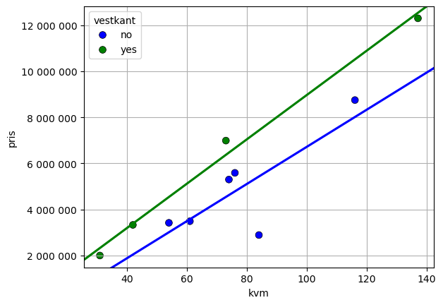
Lineær regresjon
Her har vi to trekk, så regresjonsmodellen består av to vekter w₁ og w₂ og skjæringspunktet b
Tilbake på eksemplet vårt:
Vi kan estimere de beste verdiene for disse ut fra data
Vi har nå en regresjonsmodell som forutsir prisen y for hvilken som helst bolig, gitt kvm og vestkant/østkant

Slide 14


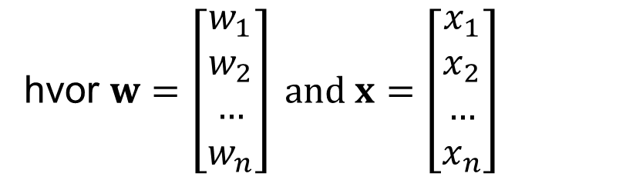
Lineær regresjon
Input x med n (numeriske) trekk
skjæringspunktet
(=verdi av y hvis alle features i x er lik 0)
Output
$$y=w_{1}x_{1}+w_{2}x_{2}+ …+w_{n}x_{n}+b$$
Samme formel kan også skrives med vektorer:
hvor $w=\left[\begin{matrix}w_{1} \\ w_{2} \\ … \\ w_{n}\end{matrix}\right] and x=\left[\begin{matrix}x_{1} \\ x_{2} \\ … \\ x_{n}\end{matrix}\right]$
$$y=w^{T}x+b$$
Output er dermed definert som prikkproduktet mellom vektvektoren og inputvektoren + skjæringspunktet

Slide 15
Plan
Intro
Lineær regresjon
Logistisk regresjon
Mer enn to klasser: multinomial logistisk regresjon
Litt lineær algebra

Slide 16
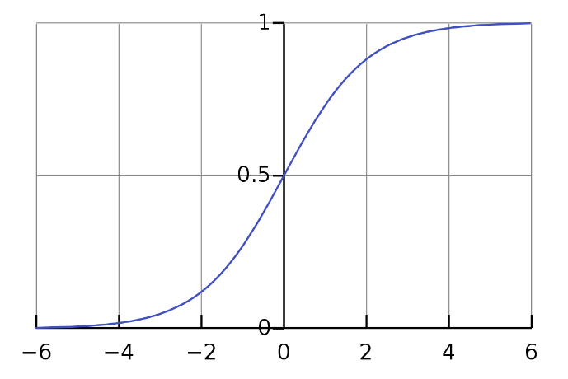

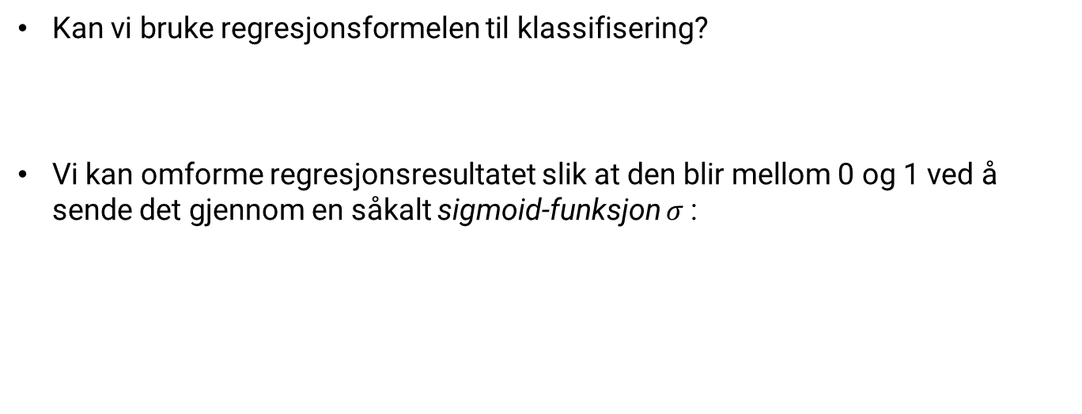
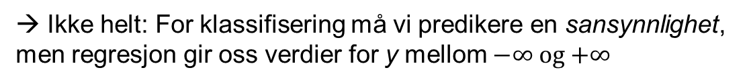
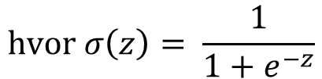
Logistisk regresjon
Kan vi bruke regresjonsformelen til klassifisering?
Vi kan omforme regresjonsresultatet slik at den blir mellom 0 og 1 ved å sende det gjennom en såkalt sigmoid-funksjon $σ$:
→ Ikke helt: For klassifisering må vi predikere en sansynnlighet, men regresjon gir oss verdier for y mellom $−∞ og \text{+}∞$
$y={σ(w}^{T}x+b$)
$$hvor σ\left(z\right)= \frac{1}{1+e^{−z}}$$

Slide 17
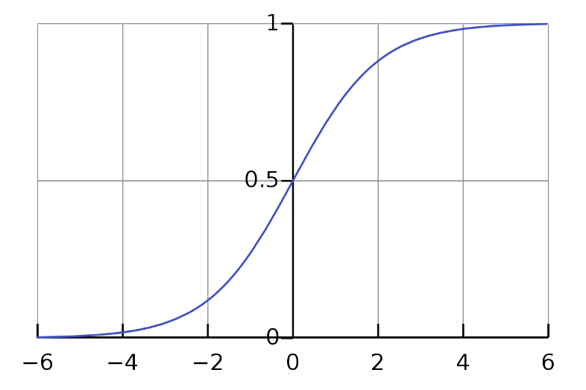
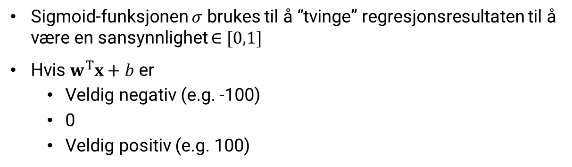
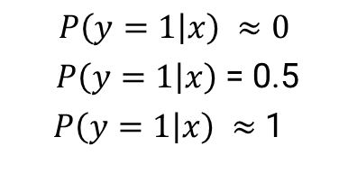
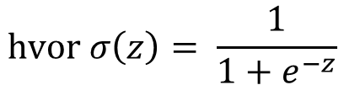

Logistisk regresjon
$y={σ(w}^{T}x+b$)
$$hvor σ\left(z\right)= \frac{1}{1+e^{−z}}$$
Sigmoid-funksjonen $σ$ brukes til å “tvinge” regresjonsresultaten til å være en sansynnlighet $∈[0,1]$
Hvis $w^{T}x+b$ er
  Veldig negativ (e.g. -100)
  0
  Veldig positiv (e.g. 100)
$$P\left(y=1 | x\right) ≈0$$
$P\left(y=1 | x\right)$= 0.5
$P\left(y=1 | x\right) ≈$ 1

Slide 18
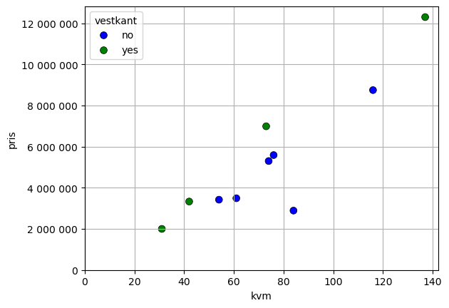
Logistisk regresjon
kvm | Pris | Vestkant?
84 | 2 890 000 | Nei
54 | 3 420 000 | Nei
73 | 6 990 000 | Ja
74 | 5 300 000 | Nei
137 | 12 300 000 | Ja
76 | 5 590 000 | Nei
31 | 2 000 000 | Ja
61 | 3 490 000 | Nei
116 | 8 750 000 | Nei
42 | 3 330 000 | Ja
La oss ta igjen boligeksemplet vårt, men denne gangen skal vi predikere om boligen er på veskanten (gitt kvm og pris)
Vi ønsker altså å estimere en modell som skal gi oss sannsynligheten
P(bolig på vestkant? | kvm, pris)

Slide 19
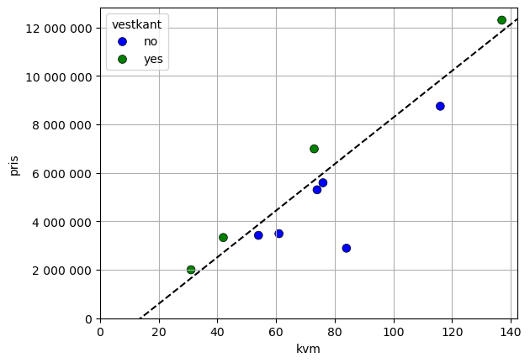
Logistisk regresjon
hvis en bolig er på denne siden av linjen, predikerer modellen at den er på vestkanten
En logistisk regresjonsmodell definerer en beslutningsregel (eng. decision boundary)
Og på denne siden predikerer modellen at den er på østkanten
NB: jo mer er punktet langt fra linjen, jo høyere er prediksjons sannsynlighet
Hvis et punkt x ligger akkurat på beslutningsregelen vil det få en sannsynlighet P(vestkant | x)= 0.5

Slide 20

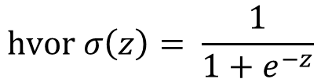
Eksempel
Vi ønsker å bruke en logistisk regresjonsmodell til å predikere om en bolig er på østkant eller vestkant basert på kvm og pris (i tkr)
Vi har funnet (fra data) at w_{kvm}=-8.15, w_{pris(i tkr)}=0.09 og b=104
Spørsmål: Hvor sannsynlig er det er at en bolig på 97 kvm solgt for 7650 tkr. holder på vestkanten, i følge modellen?
  Svar på Mentimeter!
Husk hovedformelen fra logistisk regresjon:
$$hvor σ\left(z\right)= \frac{1}{1+e^{−z}}$$
$y={σ(w}_{1}x_{1}+w_{2}x_{2}+ … +b$)
20

Slide 21
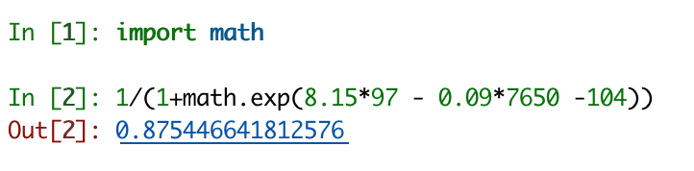
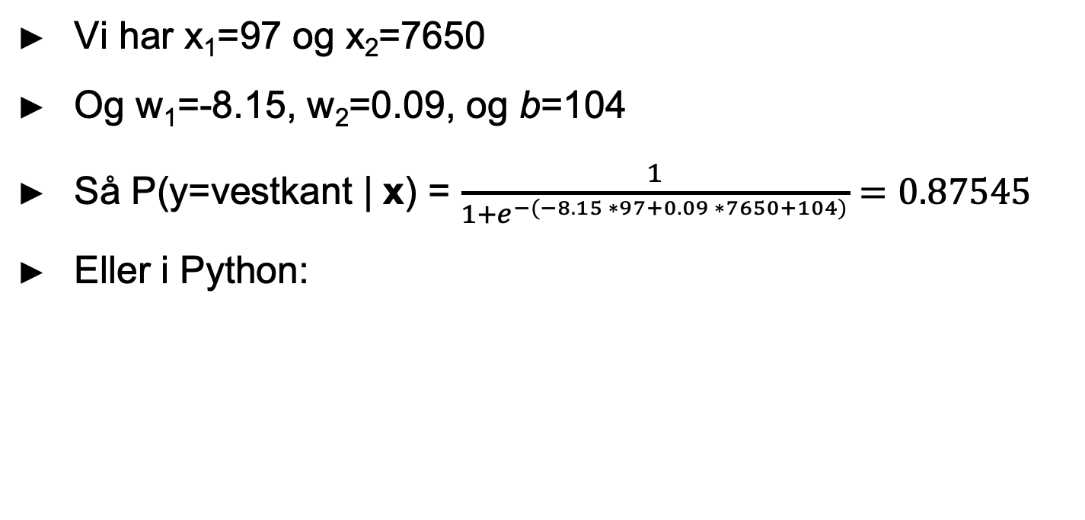
Eksempel
Vi har x₁=97 og x₂=7650
Og w₁=-8.15, w₂=0.09, og b=104
Så P(y=vestkant | x) = $\frac{1}{1+e^{−(−8.15 ∗97+0.09 ∗7650+104)}}=0.87545$
Eller i Python:

Slide 22
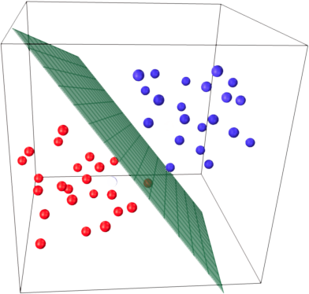
Logistisk regresjon
Antall features ofte langt høyere enn 2
  Språkteknologiske modeller kan ha tusenvis av features
  For eksempel “bag-of-words” features som indikerer om et ord forekommer i en tekst eller ikke
Hvis antall features > 2 er beslutningregelen en (hyper)plan:
Punkter på denne siden av planen vil være klassifisert som rødt

Slide 23
Plan
Intro
Lineær regresjon
Logistisk regresjon
Mer enn to klasser: multinomial logistisk regresjon
Litt lineær algebra

Slide 24
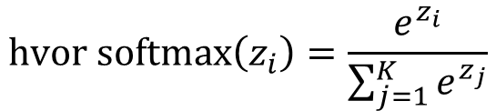
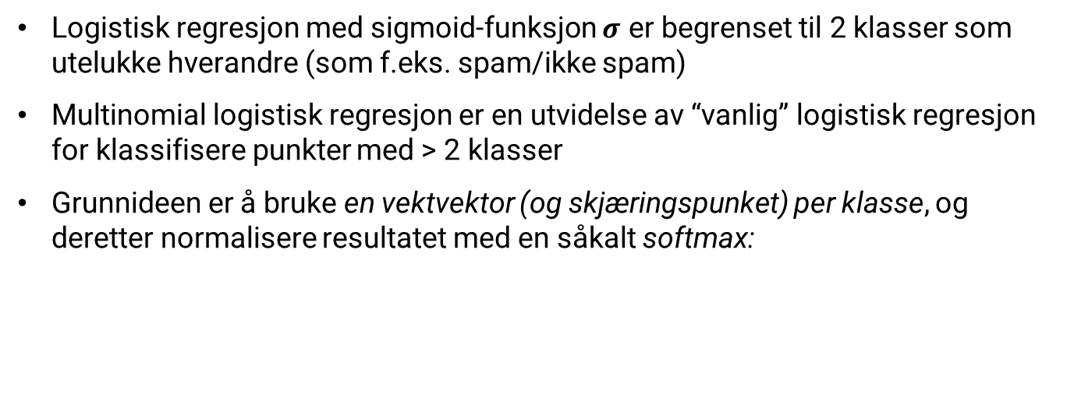

Mer enn to klasser?
Logistisk regresjon med sigmoid-funksjon $σ$ er begrenset til 2 klasser som utelukke hverandre (som f.eks. spam/ikke spam)
Multinomial logistisk regresjon er en utvidelse av “vanlig” logistisk regresjon for klassifisere punkter med > 2 klasser
Grunnideen er å bruke en vektvektor (og skjæringspunket) per klasse, og deretter normalisere resultatet med en såkalt softmax:
$$hvor softmax\left(z_{i}\right)=\frac{e^{z_{i}}}{\sum_{j=1}^{K}{e^{z_{j}}}}$$
$$P\left(y=i | x\right)=softmax({w_{i}}^{T}x+b_{i})$$
Sannsynlighet for at input x tilhører klassen i

Slide 25
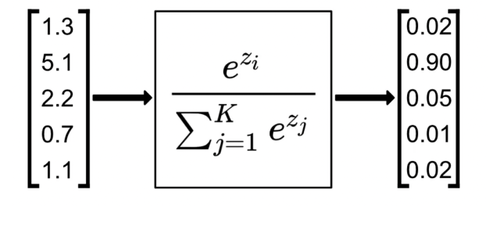

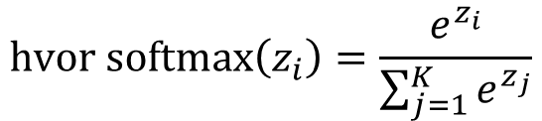
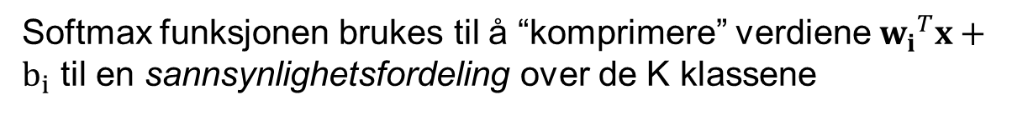
Mer enn to klasser?
$$hvor softmax\left(z_{i}\right)=\frac{e^{z_{i}}}{\sum_{j=1}^{K}{e^{z_{j}}}}$$
$$P\left(y=i | x\right)=softmax({w_{i}}^{T}x+b_{i})$$
Softmax funksjonen brukes til å “komprimere” verdiene ${w_{i}}^{T}x+b_{i}$ til en sannsynlighetsfordeling over de K klassene

Slide 26
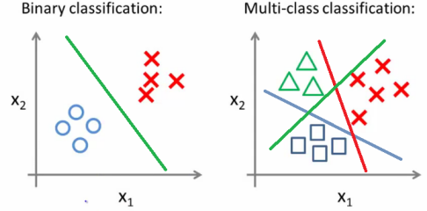
Mer enn to klasser?
Hva er den mest sansynnlige klassen for dette punktet?
(svar på Mentimeter)
I multinomial (=“multi-klasser”) logistisk regresjon har vi én beslutningsregel per klasse

Slide 27

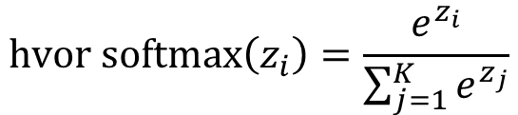
Eksempel
La oss si at vi lager en modell for tekstklassifisering basert på (multinomial) logistisk regresjon, med 10 klasser
Modellen tar i bruk 120 features, og blir trent på et datasett med 300 000 tekster
Spørsmål: Hvor mange parametre inneholder modellen?
  Svar på Mentimeter
Logistisk regresjon med K klasser:
$$hvor softmax\left(z_{i}\right)=\frac{e^{z_{i}}}{\sum_{j=1}^{K}{e^{z_{j}}}}$$
$$P\left(y=i | x\right)=softmax({w_{i}}^{T}x+b_{i})$$
27
27

Slide 28
Plan
Intro
Lineær regresjon
Logistisk regresjon
Mer enn to klasser: multinomial logistisk regresjon
Litt lineær algebra

Slide 29

Litt lineære algebra
For å bedre forstå hvordan logistisk regresjon fungerer er det nyttig å snakke litt om grunnleggende lineær algebra
  Spesielt matrisemultiplikasjon
"Unfortunately, no one can be told what the Matrix is. You have to see it for yourself."
- Morpheus, "The Matrix"

Slide 30
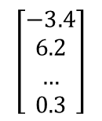
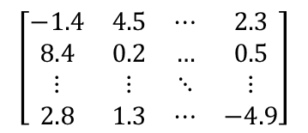
Matematiske objekter
Skalar: et enkelt tall, f.eks. -3.56
Vektor: en rekke tall (av lengde m), f.eks.
Matrise: en tabell (med m rad og n kolonner):
$$\left[\begin{matrix}−3.4 \\ 6.2 \\ … \\ 0.3\end{matrix}\right]$$
Lengde m
Antall kolonner n
Celle (2,n)
$$\left[\begin{matrix}−1.4 & 4.5 & ⋯ & 2.3 \\ 8.4 & 0.2 & … & 0.5 \\ ⋮ & ⋮ & ⋱ & ⋮ \\ 2.8 & 1.3 & ⋯ & −4.9\end{matrix}\right]$$
Antall rad m

Slide 31
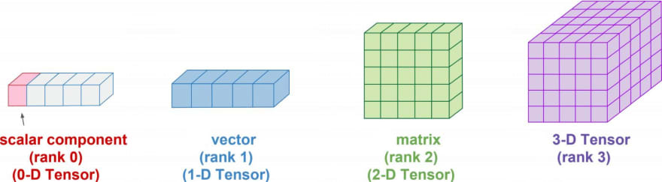
Matematiske objekter
Man kan generalisere disse til tensorer:
  En skalar er en tensor med 0 dimensjon
  En vektor er en tensor med 1 dimensjon
  En matrise er en tensor med 2 dimensjoner
  Osv.

Slide 32
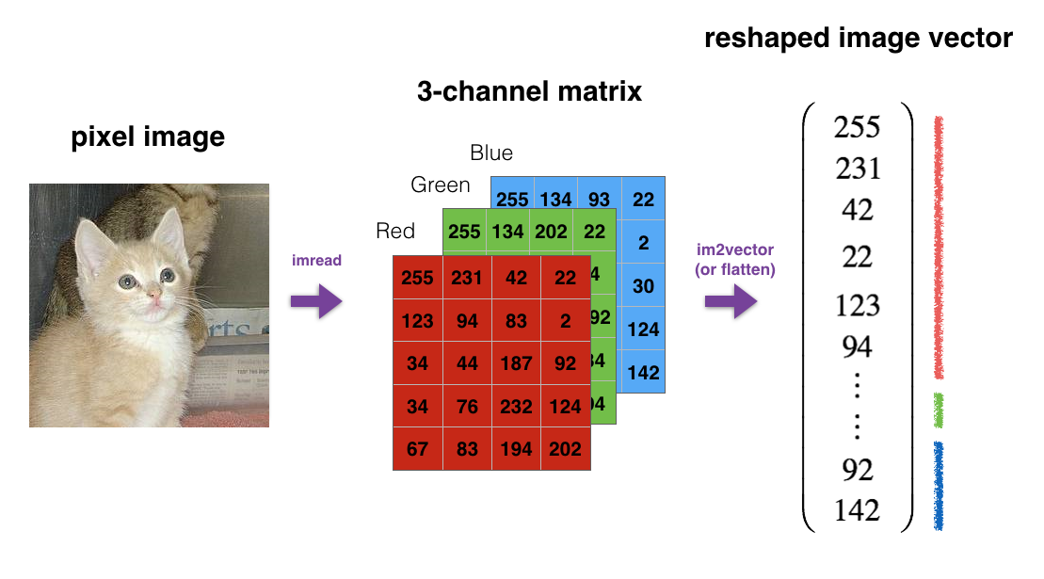
Matematiske objekter
I maskinlæring bruker man tensorer (vektorer, matriser, osv.) for å representere både data og modelparametre
Eksempel: en video (uten lyd) = en 4-dimensjonal tensor :
  Dimensjon 1 er tid (med "sampling" på en viss frekvens, f.eks. 50 frames/sek)
  Dimensjon 2 og 3 er X- Y-akse i bildene
  Dimensjon 4 er RGB verdiene

Slide 33
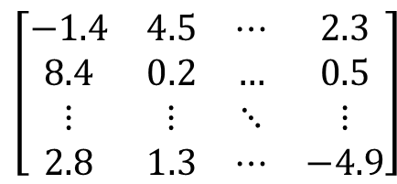
Datamatriser
Trekkene for eksempel 2
n
Hvis vi har en datasett X med m eksempler, og hvert eksempel har n trekk, kan vi representere den som en matrise (m,n):
I obligen 1b vil dere trene en språkklassifikator, og treningsettet vil da representeres som et par (X, Y) hvor:
  X er en inputmatrise (m,n), hvor m er antall eksempler (ord), og n antall (fonetiske) trekk for hvert eksempel
  Y er en vektor av lengde m som beskriver fasiten (språket ordet hører til)
$$\left[\begin{matrix}−1.4 & 4.5 & ⋯ & 2.3 \\ 8.4 & 0.2 & … & 0.5 \\ ⋮ & ⋮ & ⋱ & ⋮ \\ 2.8 & 1.3 & ⋯ & −4.9\end{matrix}\right]$$
m

Slide 34

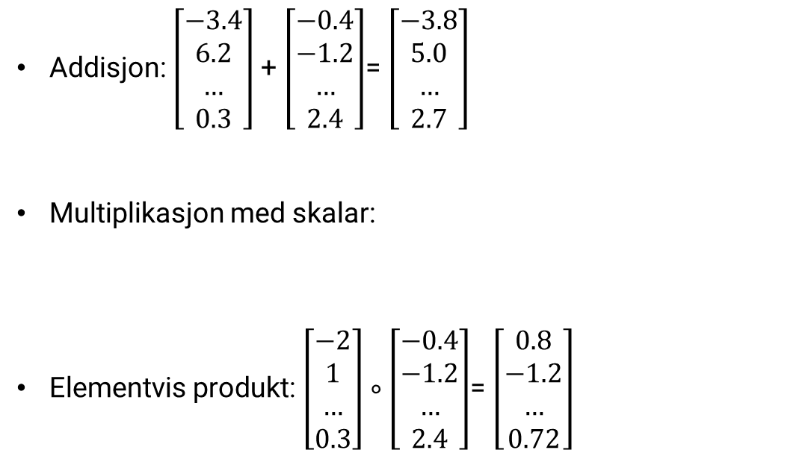
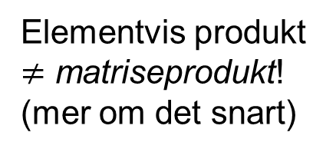
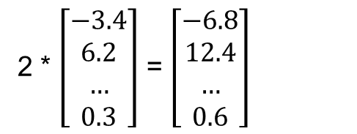
Operasjoner
Addisjon: $\left[\begin{matrix}−3.4 \\ 6.2 \\ … \\ 0.3\end{matrix}\right]$ + $\left[\begin{matrix}−0.4 \\ −1.2 \\ … \\ 2.4\end{matrix}\right]$= $\left[\begin{matrix}−3.8 \\ 5.0 \\ … \\ 2.7\end{matrix}\right]$
Multiplikasjon med skalar:
Elementvis produkt: $\left[\begin{matrix}−2 \\ 1 \\ … \\ 0.3\end{matrix}\right]$ $∘\left[\begin{matrix}−0.4 \\ −1.2 \\ … \\ 2.4\end{matrix}\right]$= $\left[\begin{matrix}0.8 \\ −1.2 \\ … \\ 0.72\end{matrix}\right]$
2 * $\left[\begin{matrix}−3.4 \\ 6.2 \\ … \\ 0.3\end{matrix}\right]$ = $\left[\begin{matrix}−6.8 \\ 12.4 \\ … \\ 0.6\end{matrix}\right]$
Elementvis produkt $≠$ matriseprodukt!
(mer om det snart)

Slide 35
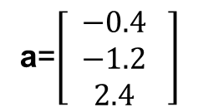
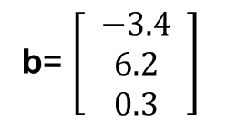
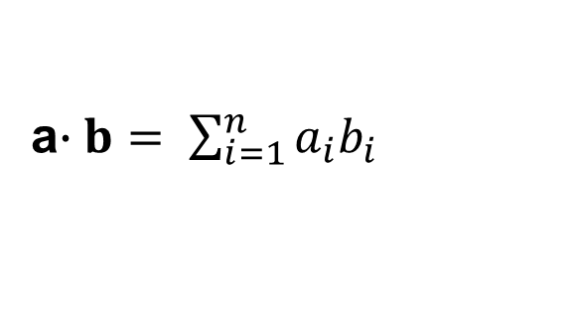
Prikkprodukt
a$∙b= \sum_{i=1}^{n}{a_{i}b_{i}}$
Regneprosedyre:
  vi tar to vektorer (av samme lengde)
  For hver posisjon i ganger vi a_{i} og b_{i}
  Og til slutt legger vi sammen alle tallene:
Prikkproduktet er nyttig for å bl.a.:
  Sammenligne vektorer (Egil sine forelesninger)
  Representere vektede summer (som i logistisk regresjon)
a=$\left[ \begin{matrix}−0.4 \\ −1.2 \\ 2.4\end{matrix} \right]$
b= $\left[ \begin{matrix}−3.4 \\ 6.2 \\ 0.3\end{matrix} \right]$
-0.4*-3.4 = 1.36
-1.2*6.2 = 5.0
2.4*0.3 = 0.72
= (-0.4*-3.4) + (-1.2*6.2) + (2.4*0.3) = -5.36

Slide 36
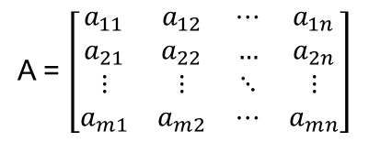
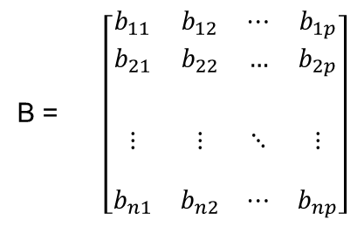
Matriseprodukt
Prikkprodukt er mellom vektorer, men det finnes en lignende operasjon for matriser eller tensorer
Matriseproduktet er definert mellom to matriser A og B hvor A har dimensjon (m,n) og B er (n,p)
Antall kolonner i A må være lik antall rader i B!
B = $\left[\begin{matrix}b_{11} & b_{12} & ⋯ & b_{1p} \\ b_{21} & b_{22} & … & b_{2p} \\ \begin{aligned} \\ \\ ⋮ \\ \end{aligned} & \begin{aligned} \\ \\ ⋮ \\ \end{aligned} & \begin{aligned} \\ \\ ⋱ \\ \end{aligned} & \begin{aligned} \\ \\ ⋮ \\ \end{aligned} \\ b_{n1} & b_{n2} & ⋯ & b_{np}\end{matrix}\right]$
n
A = $\left[\begin{matrix}a_{11} & a_{12} & ⋯ & a_{1n} \\ a_{21} & a_{22} & … & a_{2n} \\ ⋮ & ⋮ & ⋱ & ⋮ \\ a_{m1} & a_{m2} & ⋯ & a_{mn}\end{matrix}\right]$
n

Slide 37
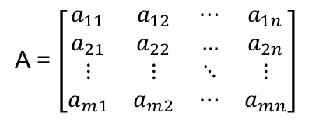
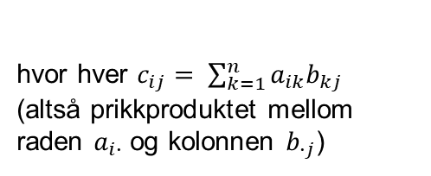
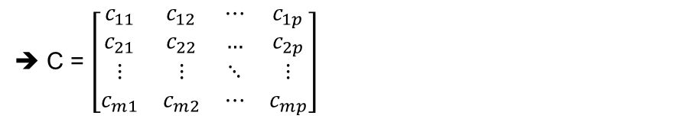
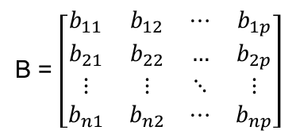
Regneprosedyre for matriseprodukt
Man tar en rad i A og en kolonne i B (altså to vektorer), og beregne prikkproduktet mellom de to
Vi gjentar operasjon for alle kolonner 1,...p i B
Og for alle radene 1,...m i A
A = $\left[\begin{matrix}a_{11} & a_{12} & ⋯ & a_{1n} \\ a_{21} & a_{22} & … & a_{2n} \\ ⋮ & ⋮ & ⋱ & ⋮ \\ a_{m1} & a_{m2} & ⋯ & a_{mn}\end{matrix}\right]$
B = $\left[\begin{matrix}b_{11} & b_{12} & ⋯ & b_{1p} \\ b_{21} & b_{22} & … & b_{2p} \\ ⋮ & ⋮ & ⋱ & ⋮ \\ b_{n1} & b_{n2} & ⋯ & b_{np}\end{matrix}\right]$
➔ C = $\left[\begin{matrix}c_{11} & c_{12} & ⋯ & c_{1p} \\ c_{21} & c_{22} & … & c_{2p} \\ ⋮ & ⋮ & ⋱ & ⋮ \\ c_{m1} & c_{m2} & ⋯ & c_{mp}\end{matrix}\right]$
hvor hver $c_{ij}= \sum_{k=1}^{n}{a_{ik}b_{kj}}$ (altså prikkproduktet mellom raden $a_{i∙}$ og kolonnen $b_{∙j}$)

Slide 38
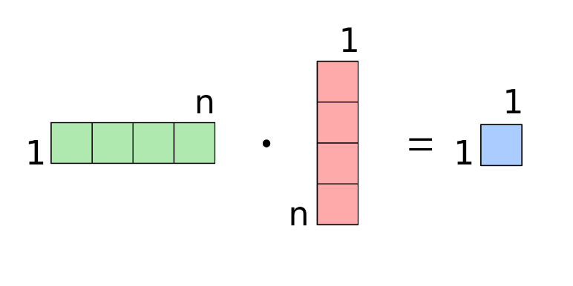
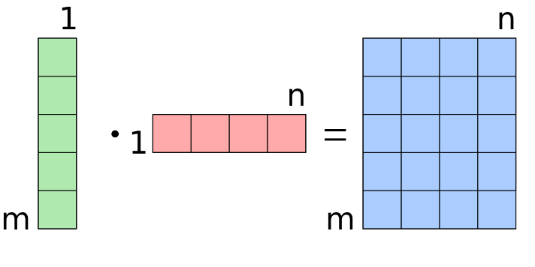
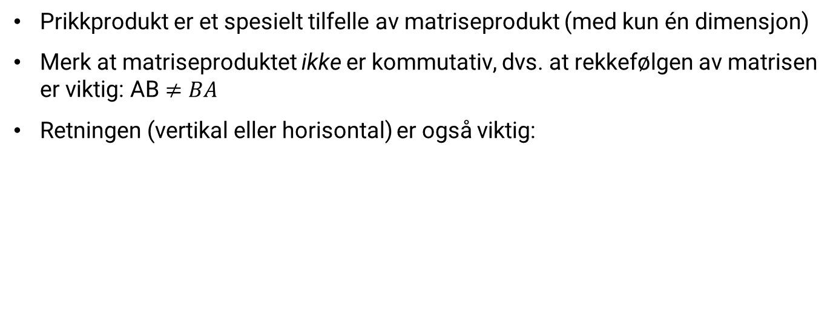
Matriseprodukt
Prikkprodukt er et spesielt tilfelle av matriseprodukt (med kun én dimensjon)
Merk at matriseproduktet ikke er kommutativ, dvs. at rekkefølgen av matrisen er viktig: AB $≠BA$
Retningen (vertikal eller horisontal) er også viktig:

Slide 39


Øvelse
Gitt to matriser A og B:
Spørsmål 1: Hva er dimensjon til C = AB ?
Spørsmål 2: Regn ut C
$$C=\left[\begin{matrix}1 & 8 \\ 13 & 14\end{matrix}\right]$$

Slide 40
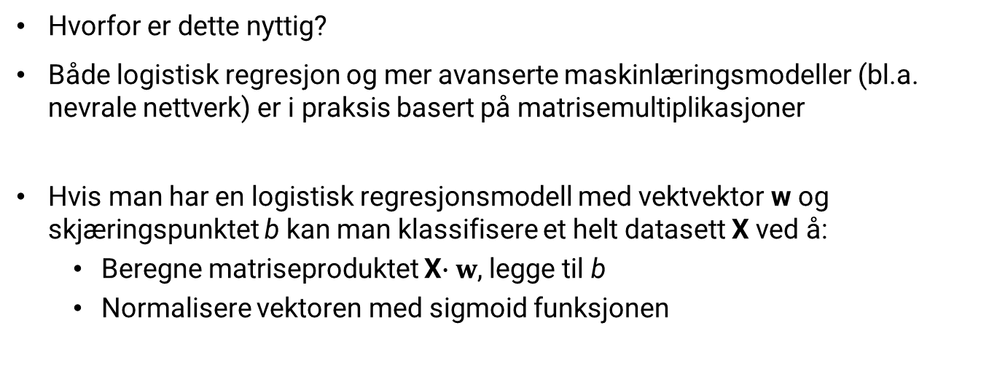
Litt lineære algebra
Hvorfor er dette nyttig?
Både logistisk regresjon og mer avanserte maskinlæringsmodeller (bl.a. nevrale nettverk) er i praksis basert på matrisemultiplikasjoner
Hvis man har en logistisk regresjonsmodell med vektvektor w og skjæringspunktet b kan man klassifisere et helt datasett X ved å:
  Beregne matriseproduktet X$∙w$, legge til b
  Normalisere vektoren med sigmoid funksjonen

Slide 41

Oppsummering
Logistisk regresjon: en lineær, probabilistisk klassifikasjonsmodell
  Binær (med sigmoid) eller multi-klasse (med softmax)
Hører til de viktiste verktøyene i språkteknologi
  Pålitelig, rask å trene, og forklarbar
  Men begrenset til lineære kombinasjoner – kan ikke lære komplekse interaksjoner mellom features

